Slide 1
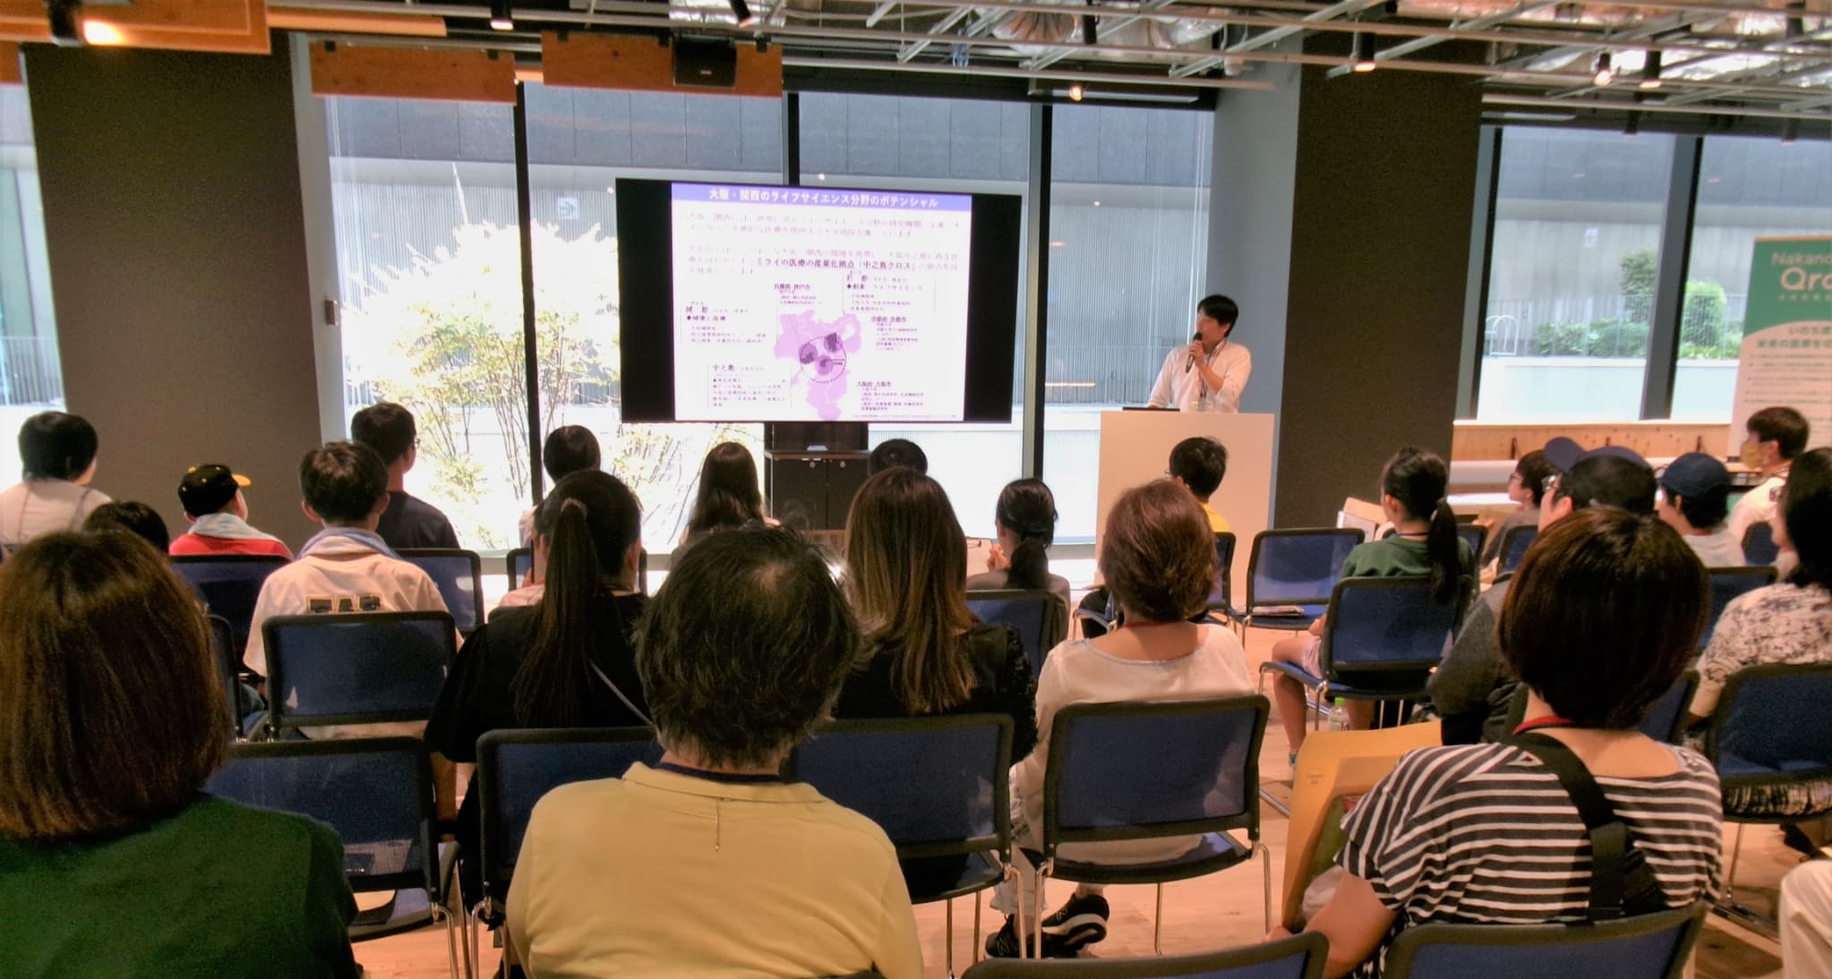
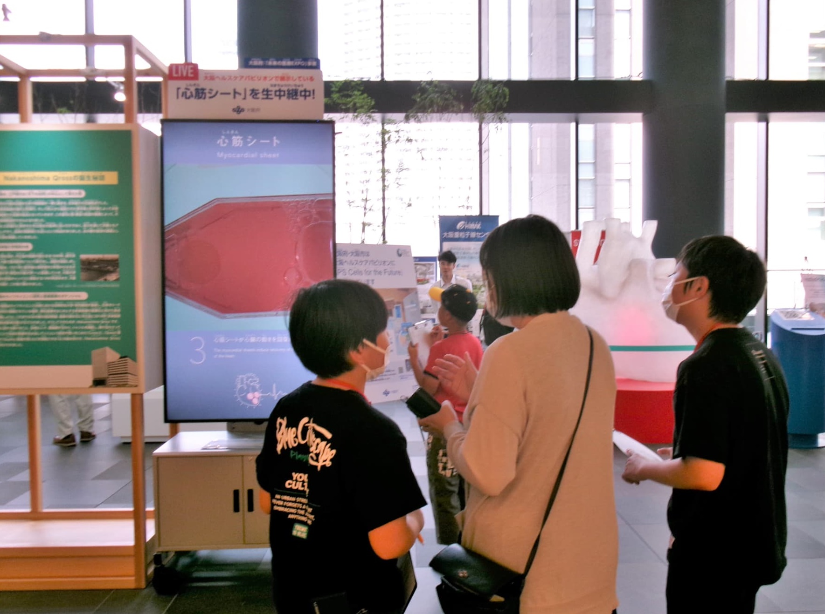
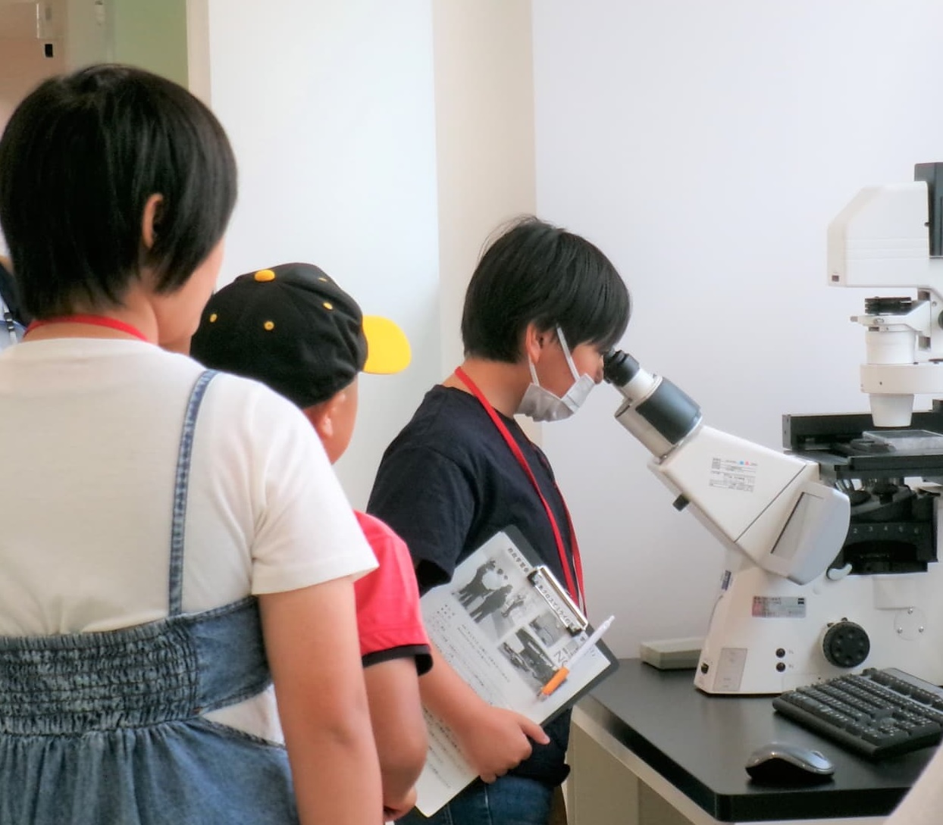
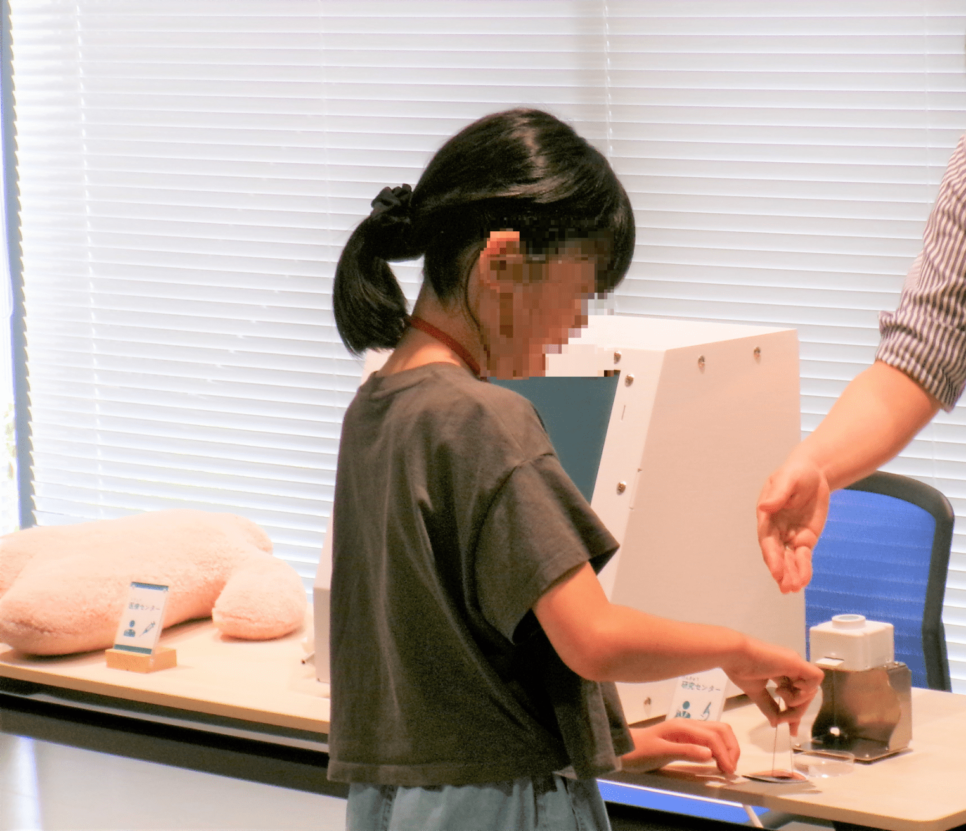
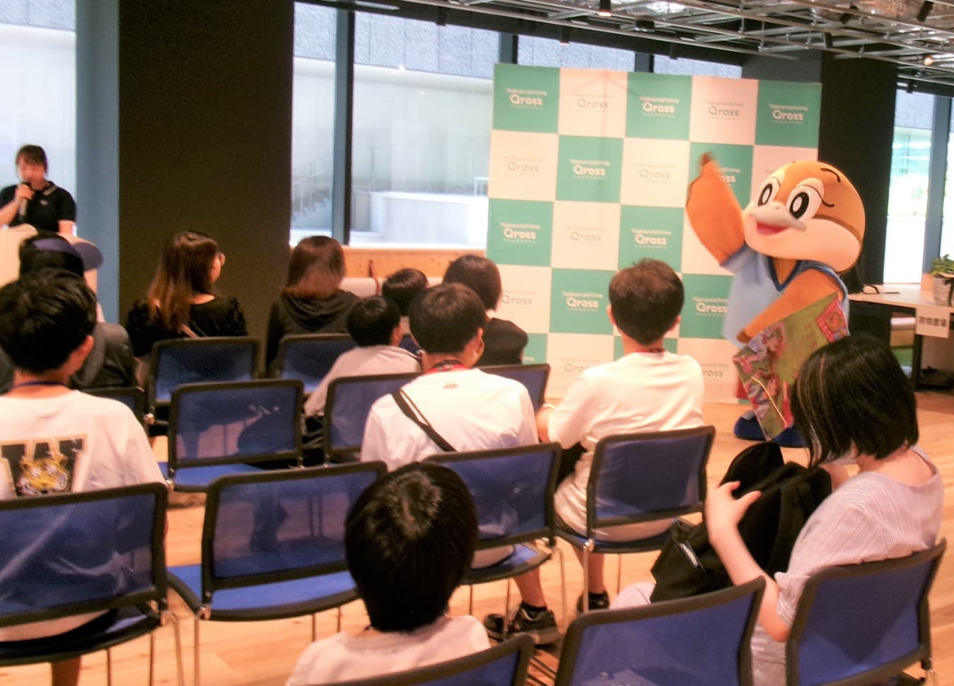

府政学習会「中之島クロスでミライの医療を学ぼう！」を開催しました！
8月5日(火曜日)、Nakanoshima Qross（中之島クロス）にて、再生医療をはじめとする未来医療について学ぶ府政学習会を開催しました！
今回は、小学４年生から中学３年生の子どもたちが、NQパビリオンの展示見学や京都大学iPS細胞研究財団の施設見学、再生医療体験コンテンツ
などを通じて、未来医療について楽しく学びました。
テーマ学習
NQパビリオン展示見学
大阪府のライフサイエンス分野の取組について、動画やクイズを通じて学びました。
「2025大阪・関西万博」で展示されている「実物心筋シート」のライブ中継や日本の医療の発展、再生医療の現状と未来医療について学べるNQパビリオンの展示を見学しました。
大阪府広報担当副知事のもずやんも登場しました！
京都大学iPS細胞研究財団施設見学
再生医療体験コンテンツ
再生医療を使った医療体験として、ぬいぐるみから血液を採り、臓器を模したマグネットに、作成したiPS細胞のシールを貼って、再生医療で細胞を移植する流れを学びました。
ゲスト登場
iPS細胞を顕微鏡で観察しました。また、実際に研究が行われている施設で、 iPS細胞の説明を聞きながら、研究機械などを見学しました。
＜今後の開催場所（予定）＞
9月 おおさか環農水研生物多様性センター（寝屋川市） 12月 津波・高潮ステーション（大阪市西区）
10月 ピースおおさか【大阪国際平和センター】（大阪市中央区） 2月 動物愛護管理センター（羽曳野市）
11月 青少年海洋センター（岬町）
府政情報室 広報広聴課

